Slide 1




Презентация урока изобразительного искусства для 7-х классов.
Тема урока «Западная и восточная модели в культуре человечества».
Пейзаж на тему:
«Западная и восточная модель мировосприятия».
Учебник: Изобразительное искусство 7 класс, М: Вентана-Граф, 2017. Авторы: Е.А. Ермолинская, Е.С. Медкова, Л.Г. Савенкова.
Автор презентации – Золотова Ольга Сергеевна,
учитель изобразительного искусства
МАОУ «СОШ №9 с углубленным изучением отдельных предметов»
2022 год, г. Череповец

Slide 2

ЦЕЛЬ УРОКА:
создание двух графических композиций трёхмерного пространства, которые отражают две модели культур: западной и восточной.
ЗАДАЧИ:
МЕТАПРЕДМЕТНЫЕ:
ПРЕДМЕТНЫЕ:
  Иметь представление об особенностях философий культур разных народов: западной и восточной моделей мировосприятия.
  Различать западную и восточную модели мироздания.
  Представлять правила написания графических пейзажей по правилам западной и восточной моделей.
  Понимать смысл западной и восточной моделей мироздания.
  Использовать изобразительные приёмы, свойственные восточной и западной графике. Знакомство с философией культур разных народов: западной и восточной моделью мировосприятия.
  Западная культура — это культура света.
  Восточная культура рассматривает мир как непрекращающийся процесс смены тёмного и светлого.
  Создавать графические композиции трёхмерного пространства двух моделей культур: западной и восточной.
ЛИЧНОСТНЫЕ:
  Демонстрировать умение владеть техникой написания графических пейзажей по правилам западной и восточной моделей.

Slide 3

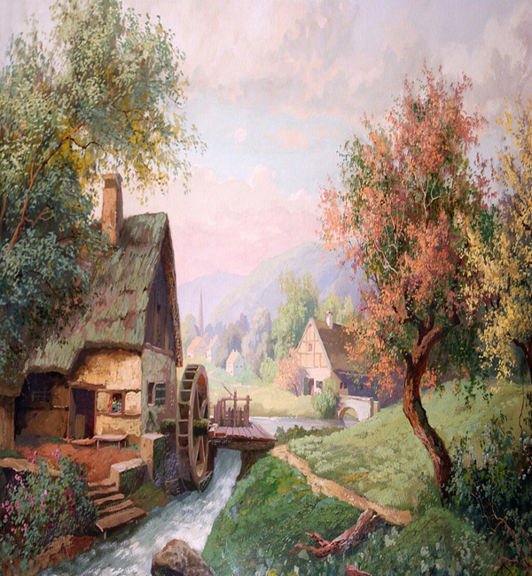
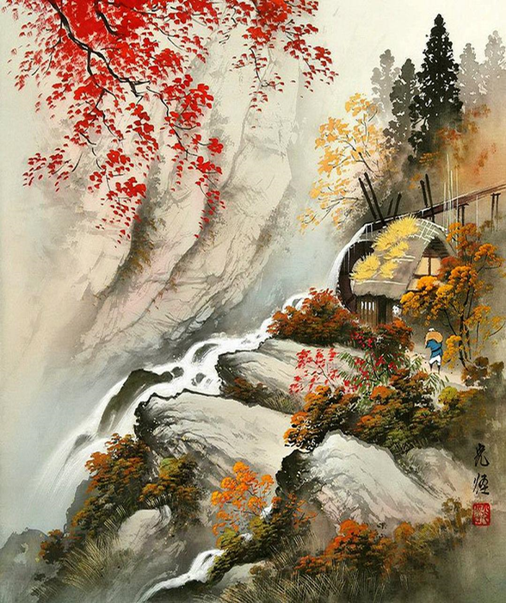
Восток и Запад представляют собой две различные культурные традиции, два типа культуры. Они проявляют себя и в искусстве.

Slide 4
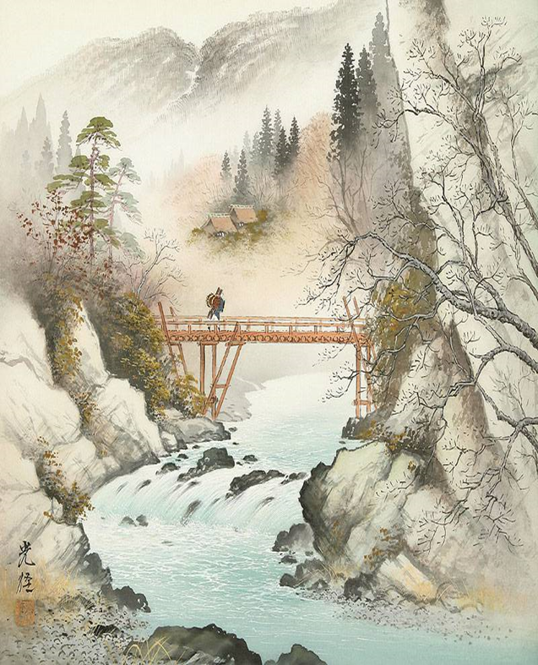
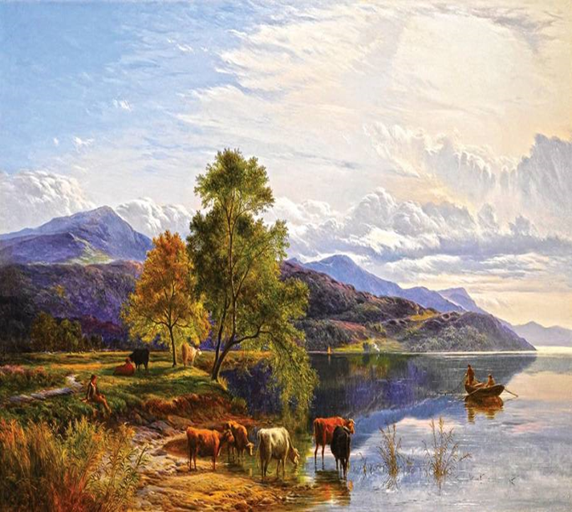
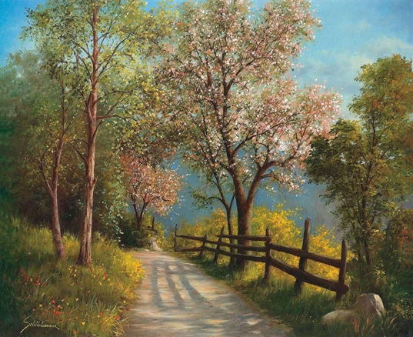

Slide 5

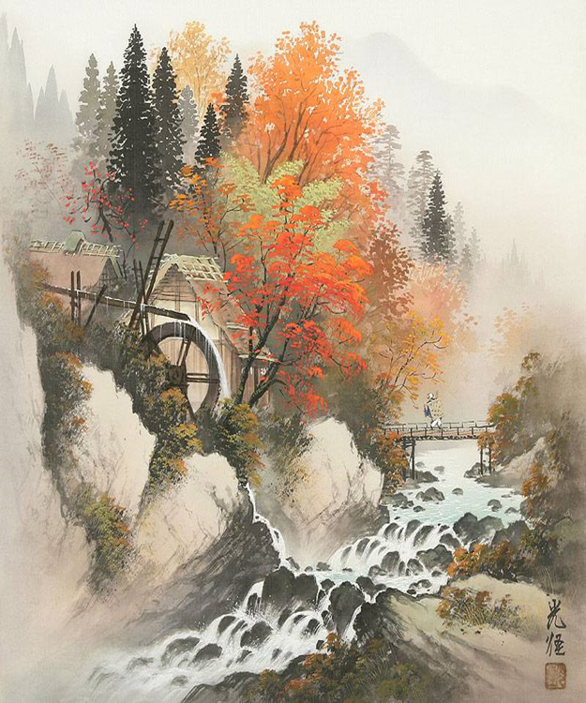
Согласно восточной традиции, мир находится в постоянном процессе рождения форм и их растворения в Хаосе.

Slide 6
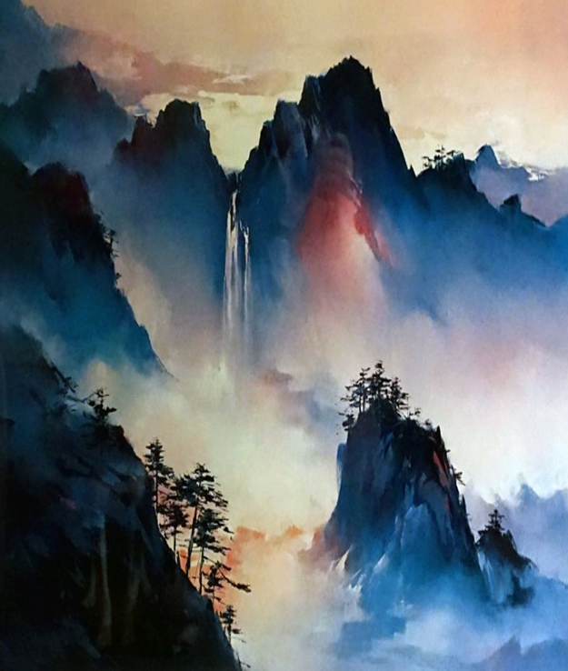
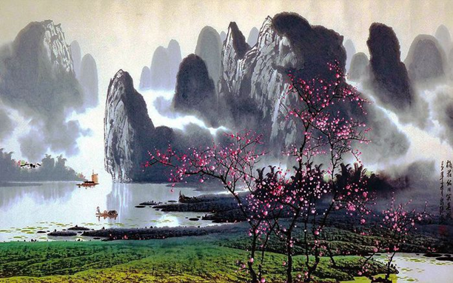
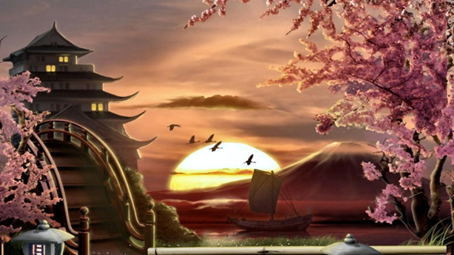
Восточная культура – культура тени, на которой построена графика, каллиграфия и театр теней.

Slide 7
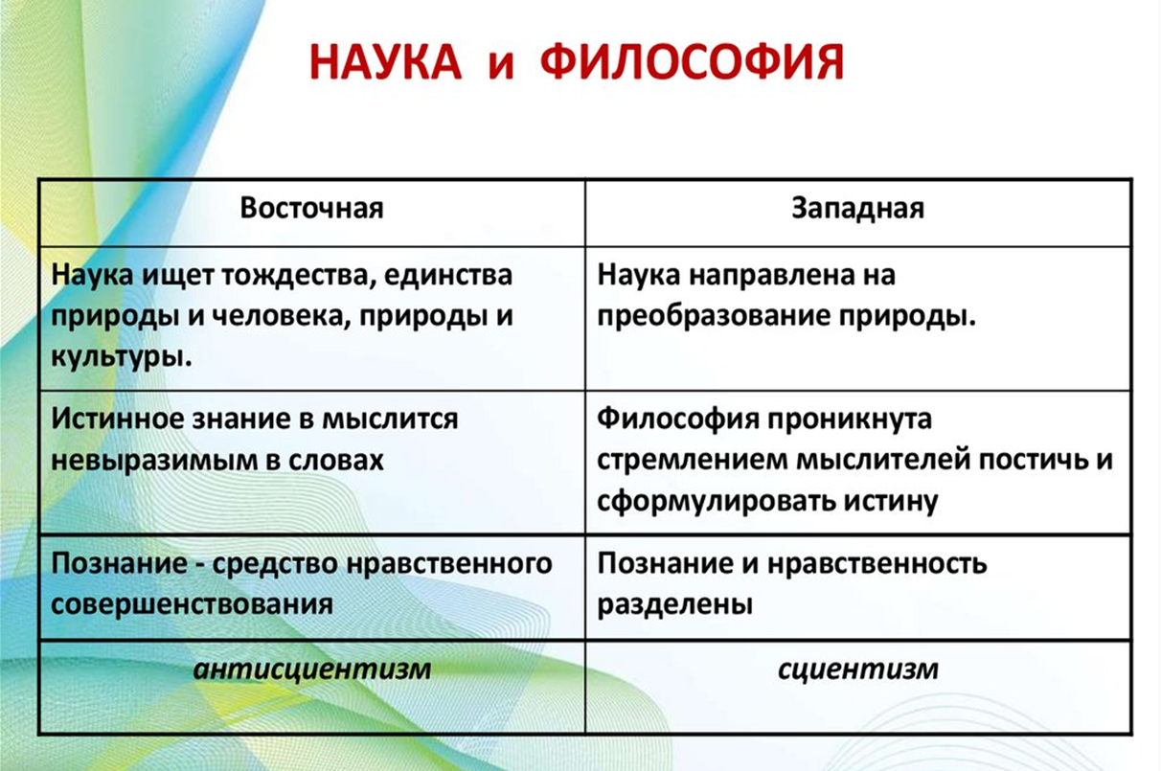


Slide 8
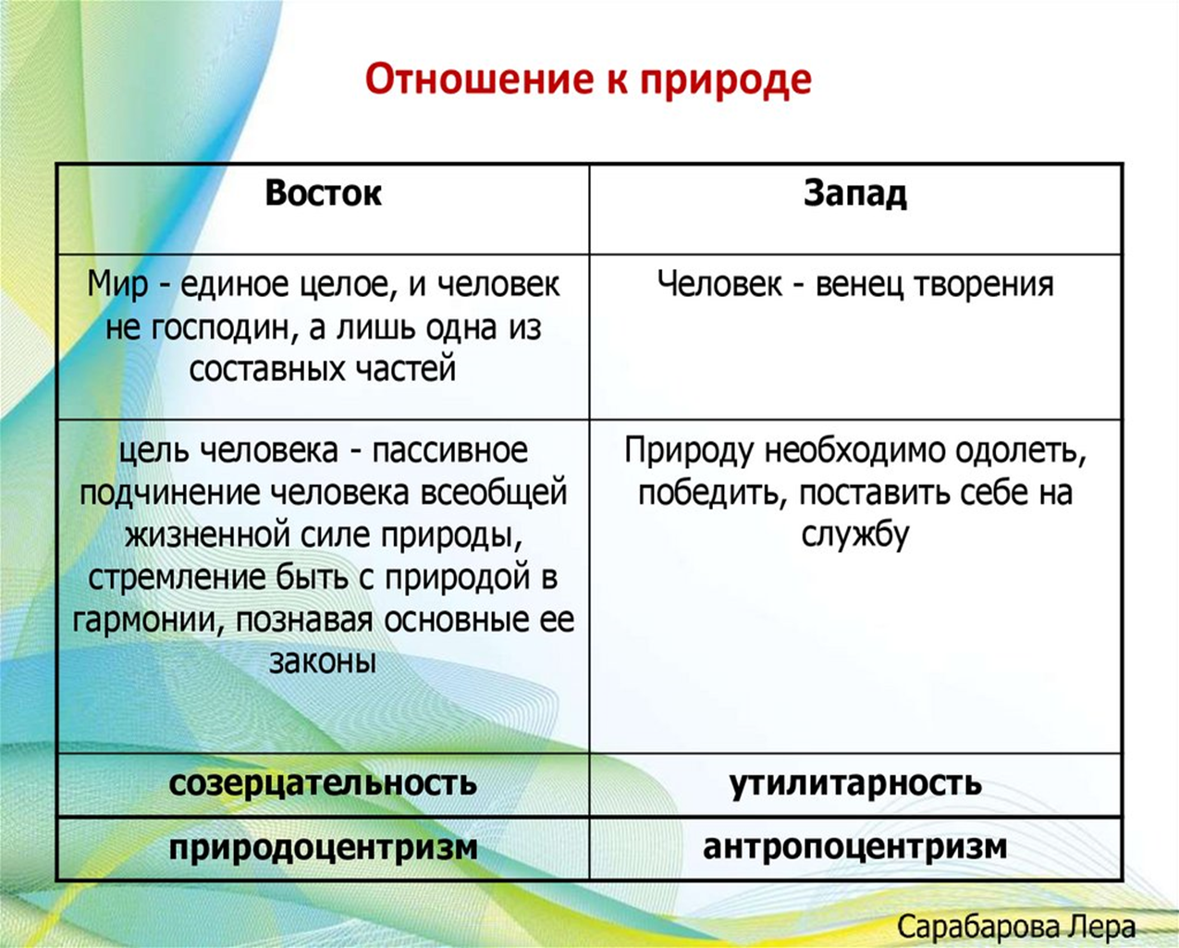

Slide 9
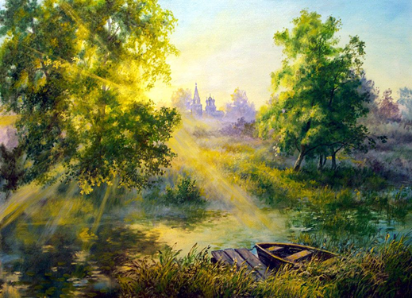
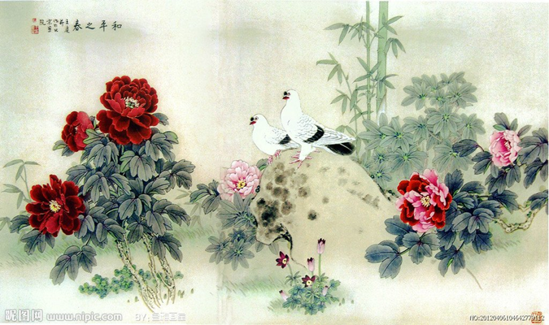
  Основой классической западной живописи является внешняя форма. В классической восточной живописи фундаментальным является понятие Дао, а художник – проводник Дао.
  «Западная живопись – это живопись взгляда; китайская живопись – живопись идеи». (Чэн Хэнло)

Slide 10
  На Западе художники учились рисовать, копируя природу по определённым правилам, на Востоке – учились смотреть выделяя внутренним зрением образы из абстрактного вселенского хаоса.
  Европейцы традиционно опирались на разум. Они воспринимали действительность через призму доктрин – философских, религиозных, научных. Искусство здесь всегда играло второстепенную роль, его воспринимали как игру, развлечение, «украшательство» жизни.
  На Востоке преобладало целостное восприятие мира. Действительность не столько анализировать, сколько эстетизировалась, воспринималась через призму искусства, которое выполняло мировоззренческую функцию. Отсюда совершенный художник, постигнувший внутреннюю суть вещей, почитался как мудрец.

Slide 11
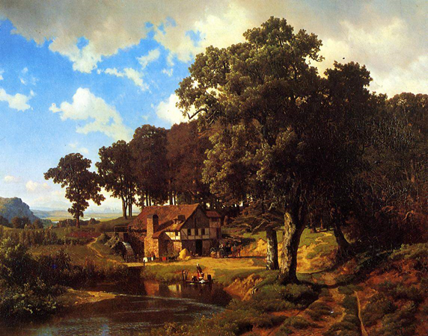
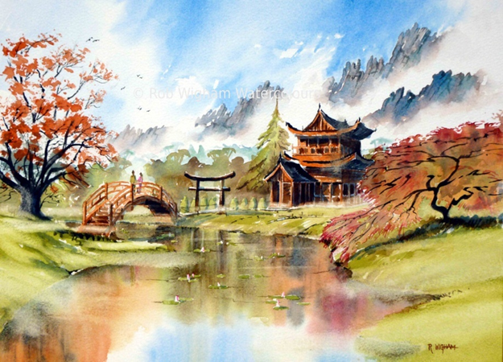

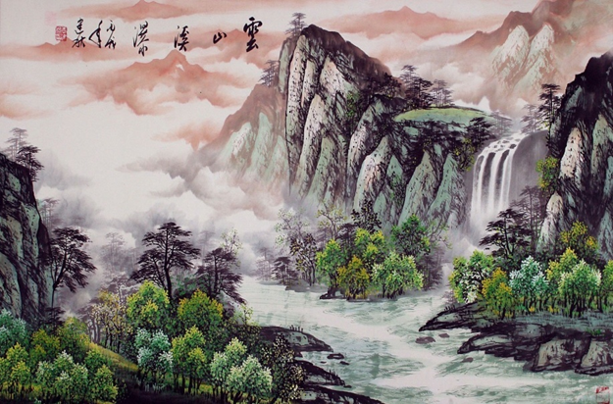

Slide 12
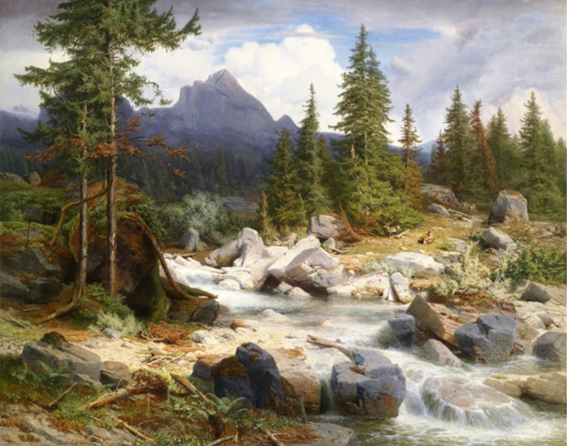
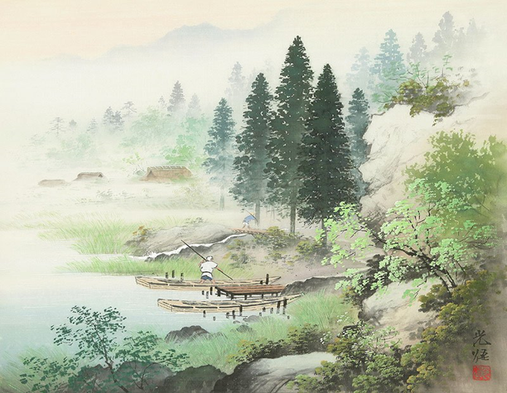
  Для Запада характерно научное, технологичное, рациональное познание мира. Восток иррационален.
  Человек западного мира оторван от природы, он повелевает ей. Человек Востока слит с природой.

Slide 13

Задание
Создать две графические композиции трёхмерного пространства, которые отражают две модели культур: западной и восточной.
Желаю успеха!

